Slide 1
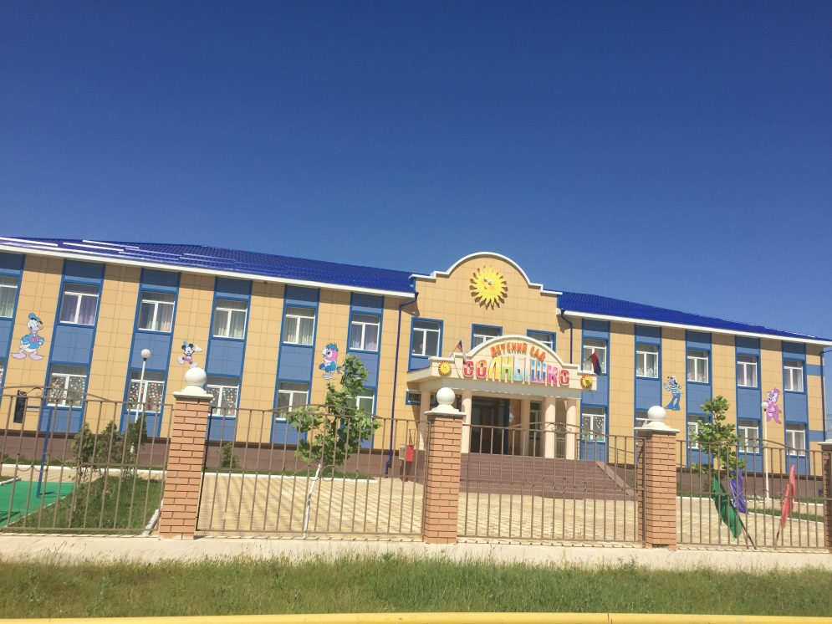
Этнокультурное воспитание в ДОО
Министерство образования и науки Республики Дагестан
Муниципальное казенное дошкольное образовательное учреждение «Детский сад «Солнышко»
Новолакского района село Чапаево.
Prezentacii.com

Slide 2
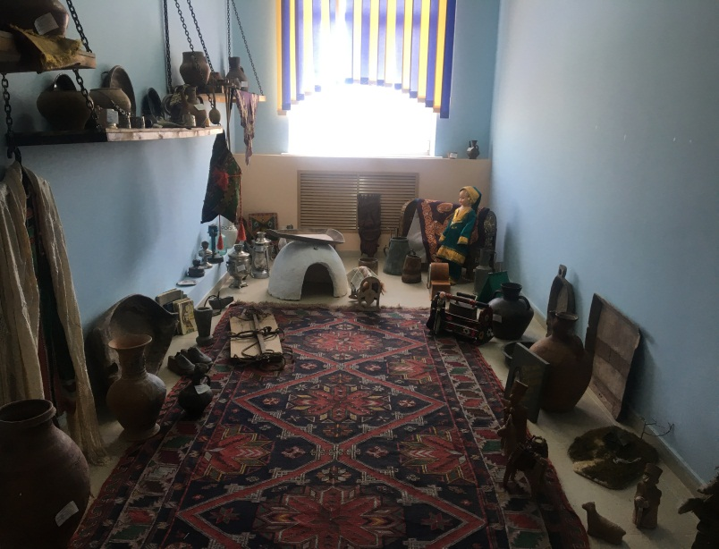
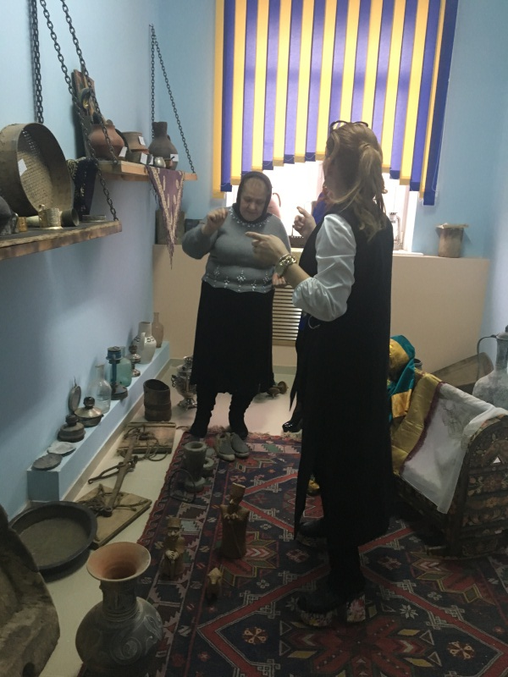
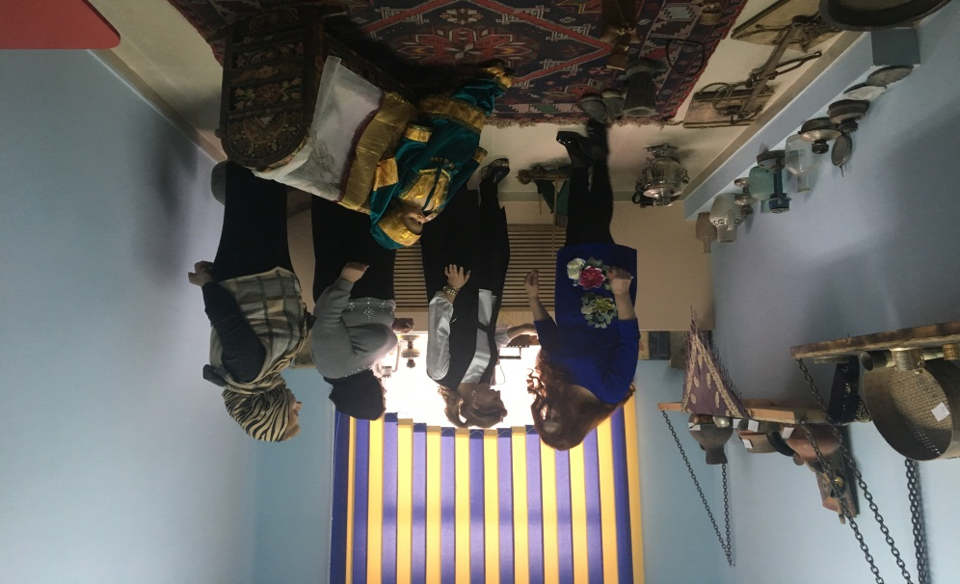
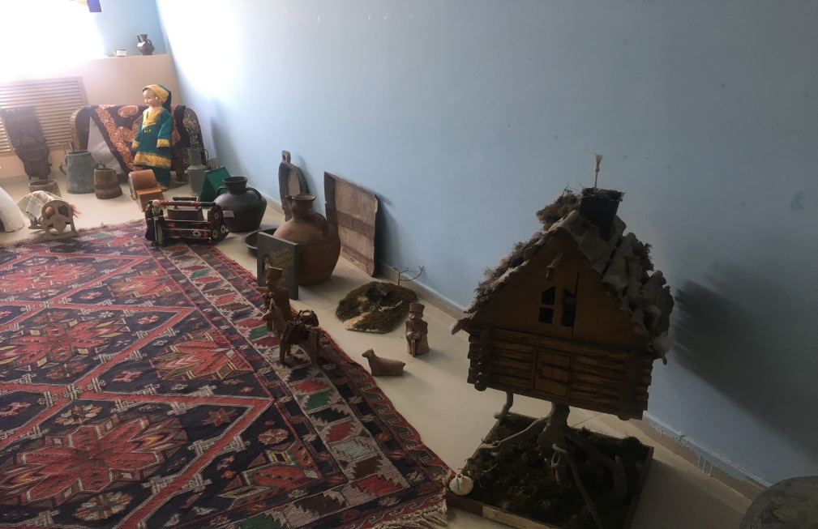
«Должны быть обязательно, кроме родителей, как четыре матери: Родная земля, Родной язык, Родная культура, Родная история…» М.Шаханов
Музей «Дагестанская сакля»
«
Prezentacii.com

Slide 3
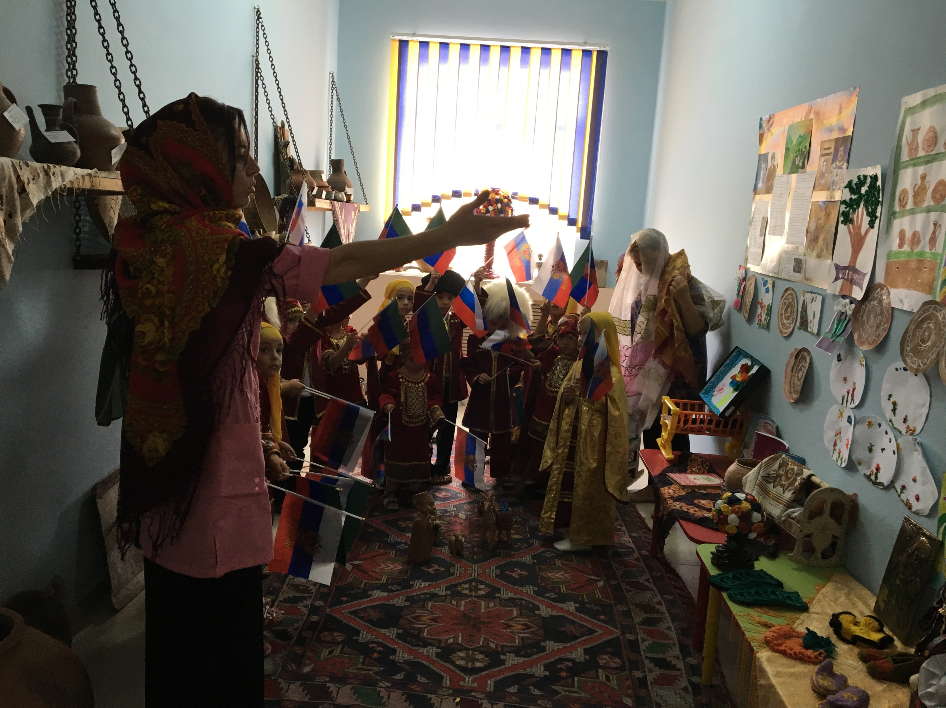
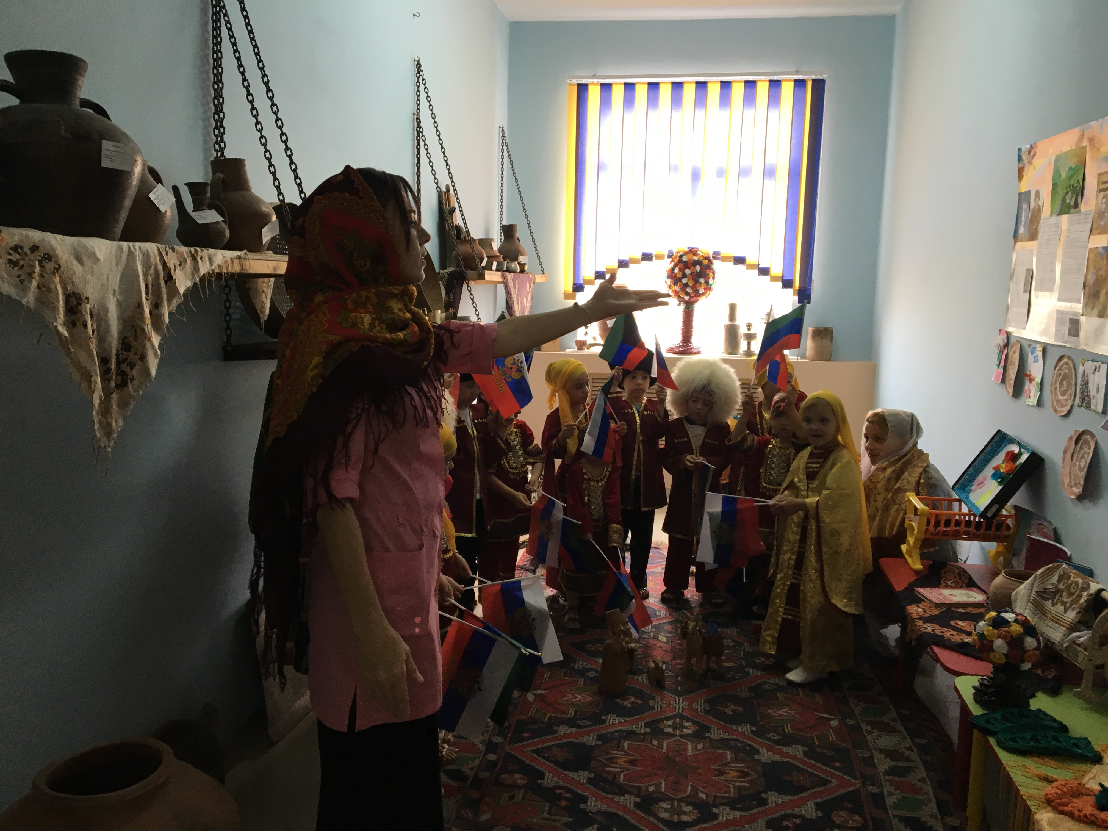
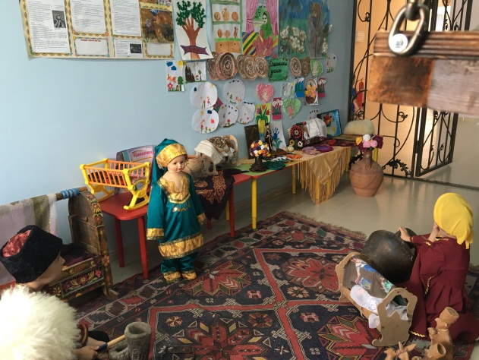
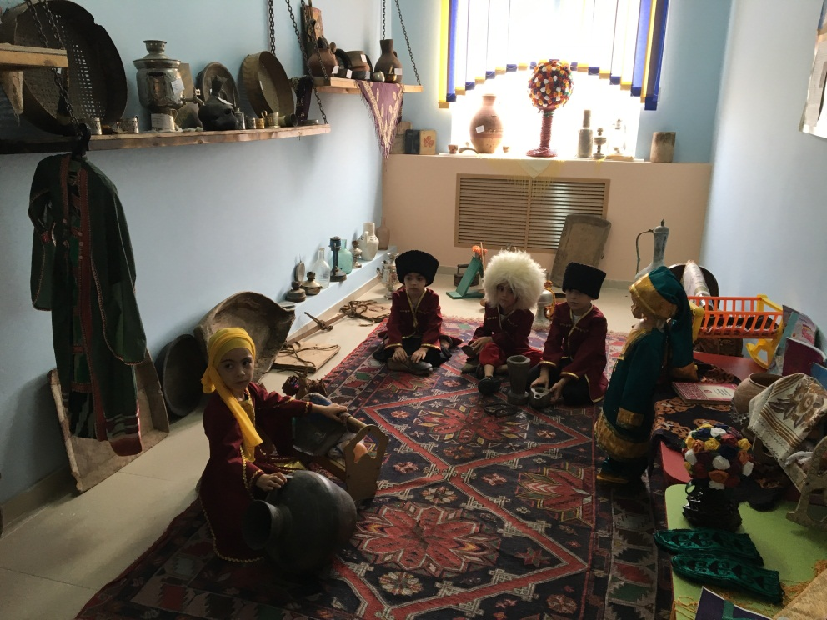
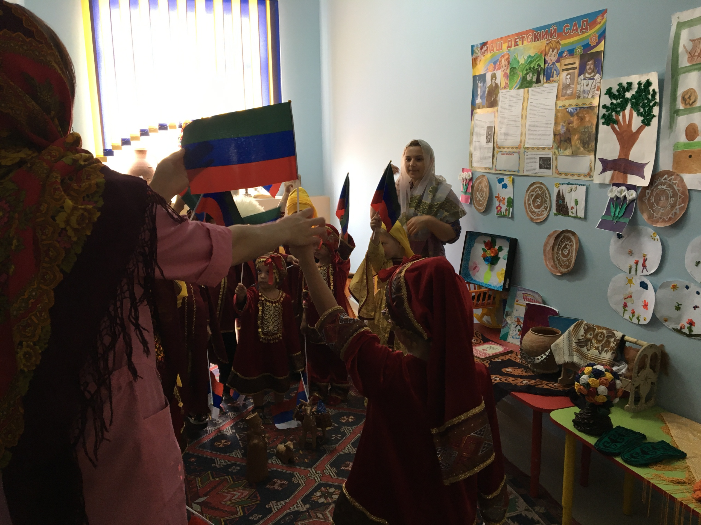
Этнокультурный уголок

Slide 4
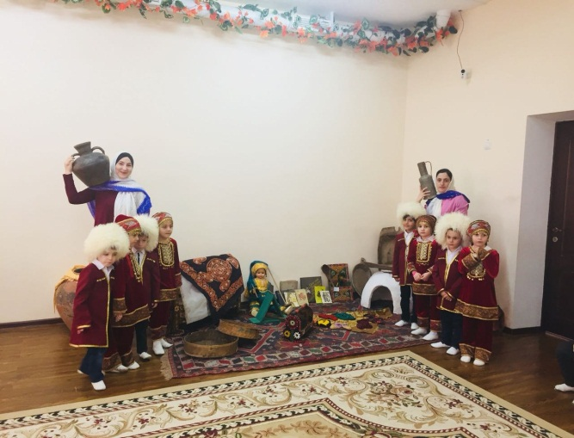
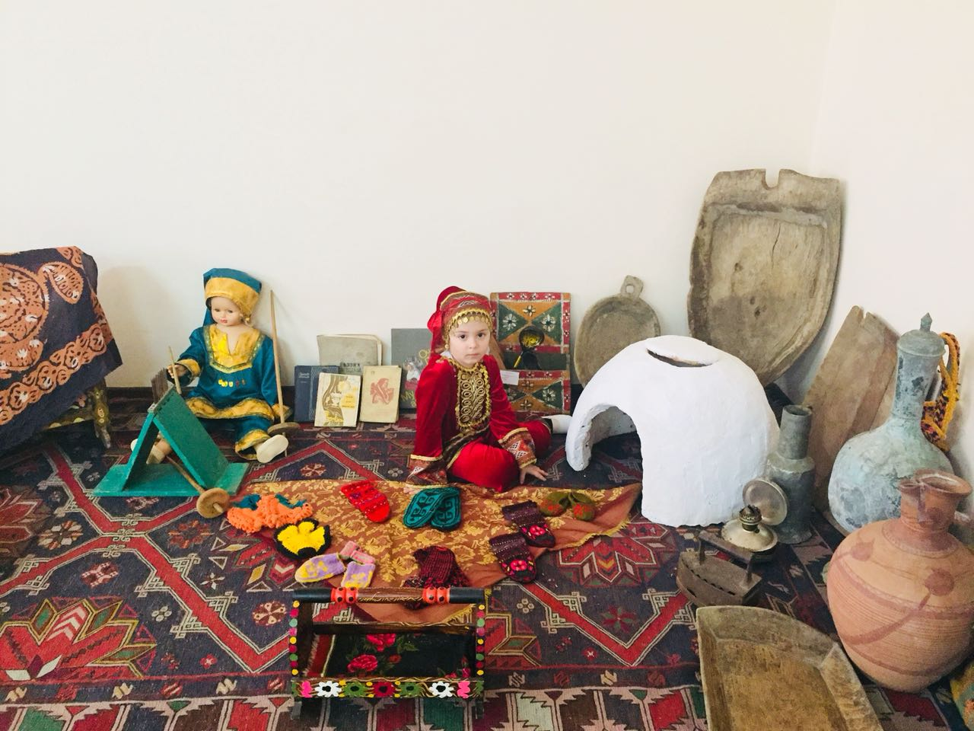
День родного языка

Slide 5
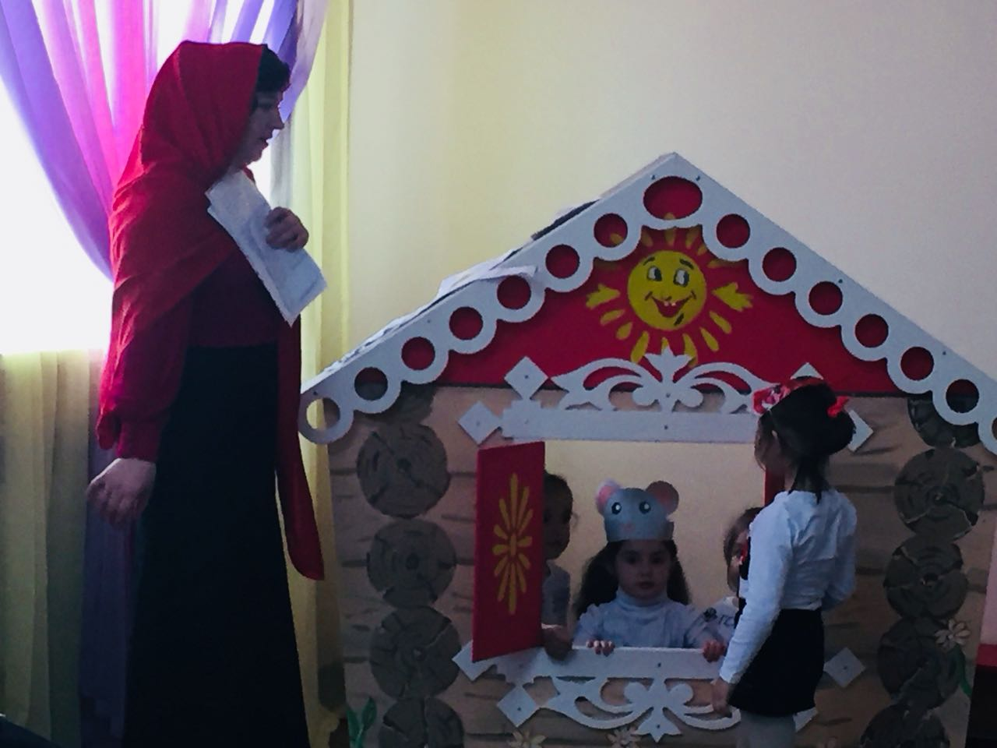
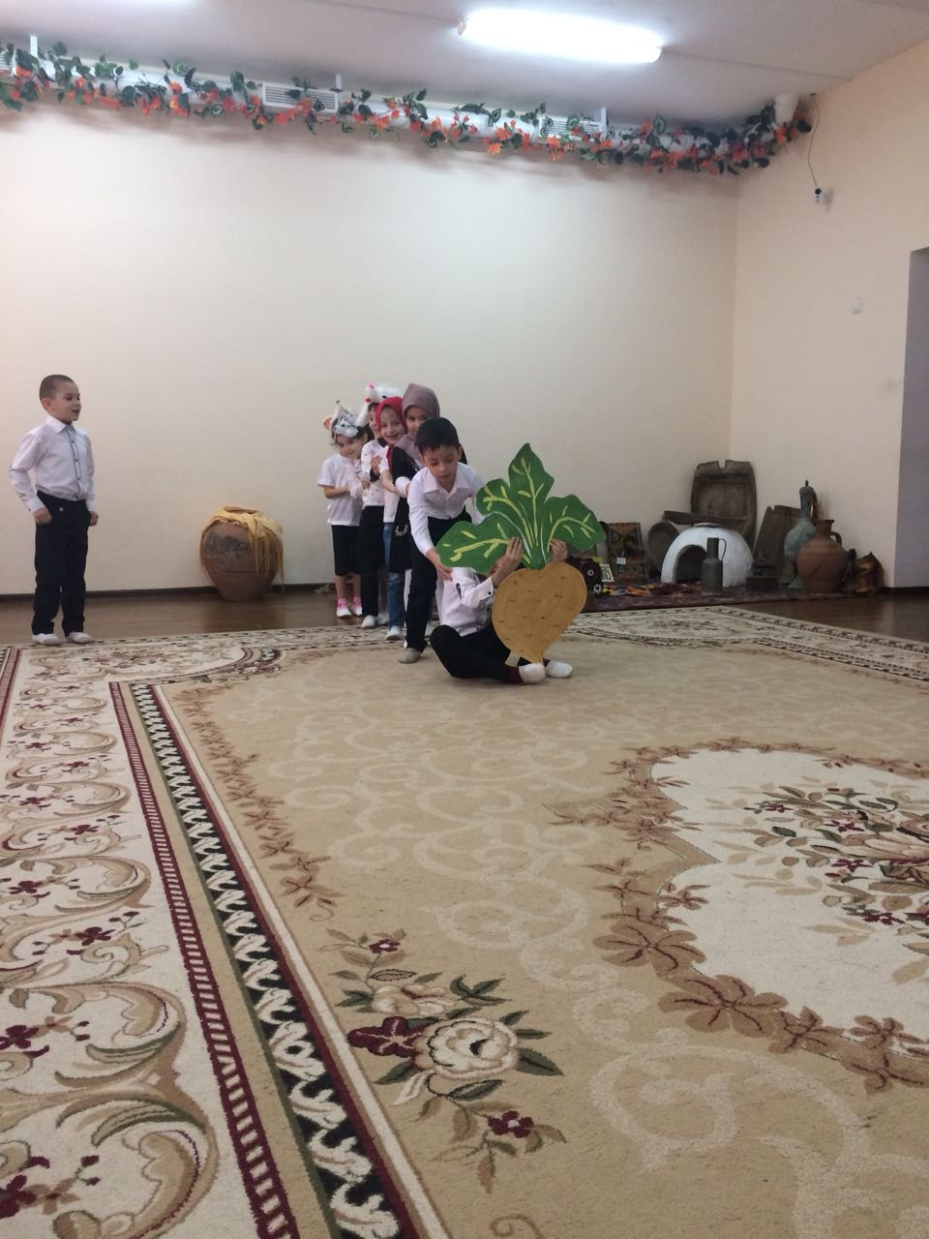
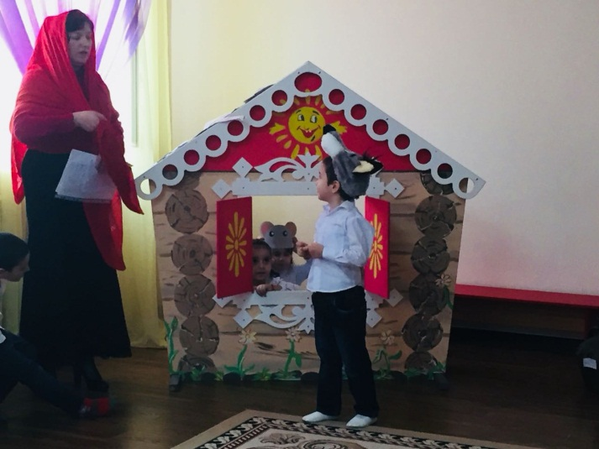
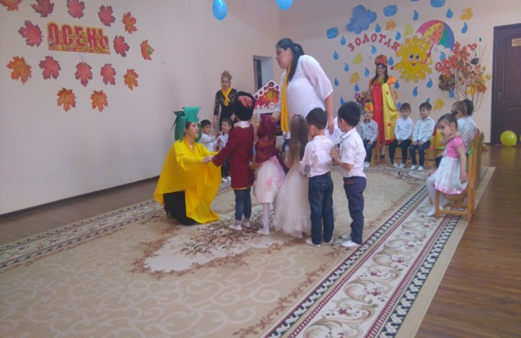
Театрально-игровая деятельность. Сказки «Репка» и «Теремок» на лакском языке

Slide 6
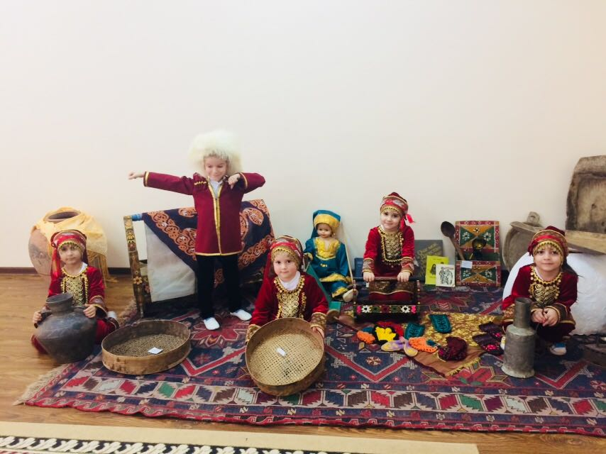
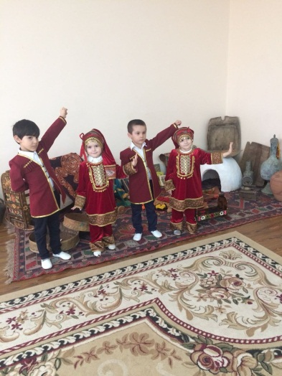
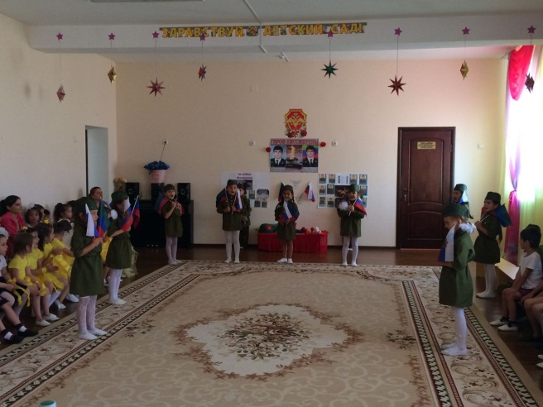
Лезгинка - это веселый, зажигательный танец, неотъемлемая часть любого торжества: народного, Каказа.
«!Мы танцуем и поем –
Очень весело живем!»

Slide 7
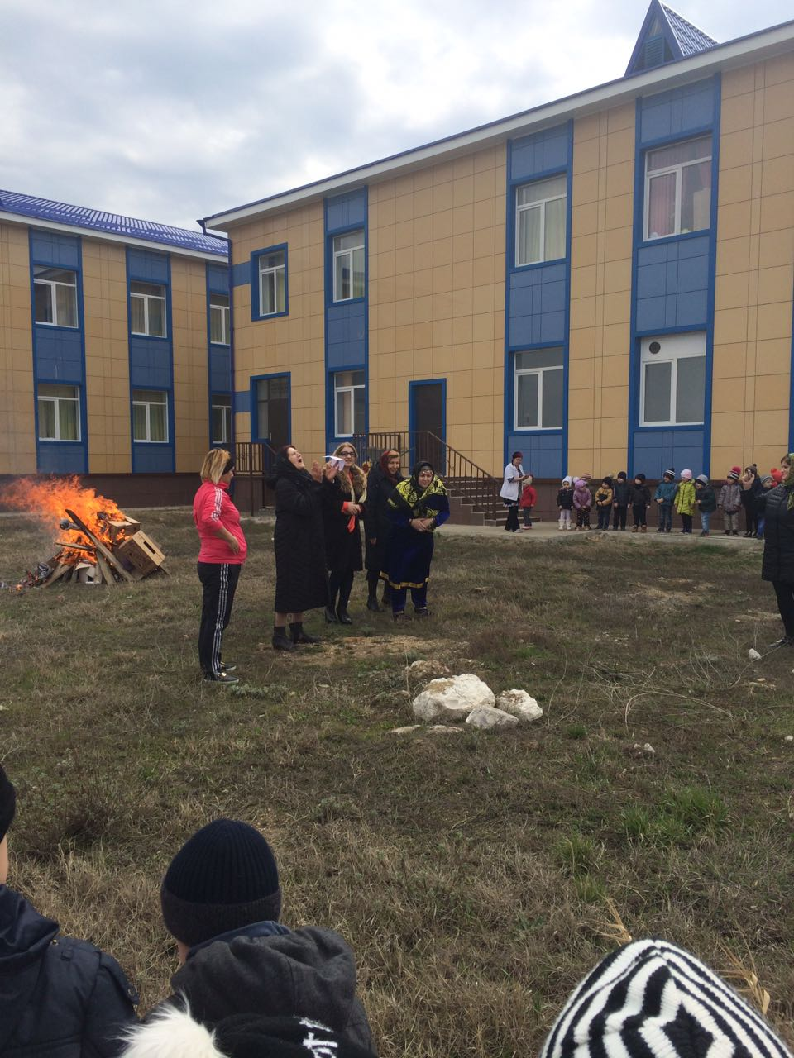
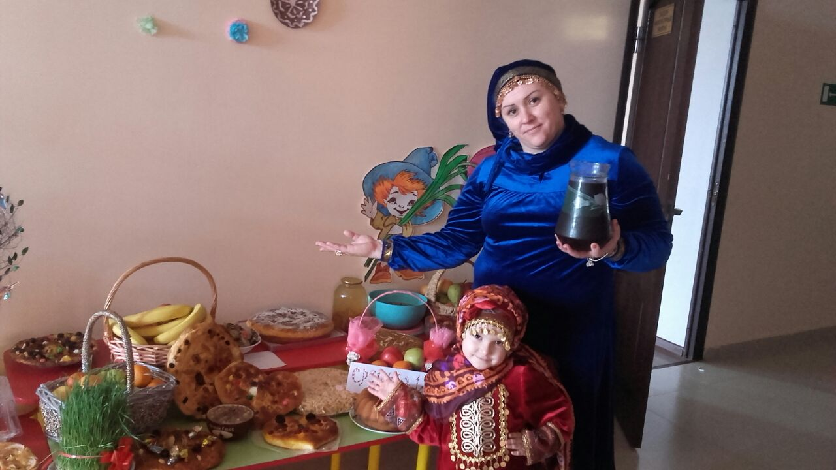
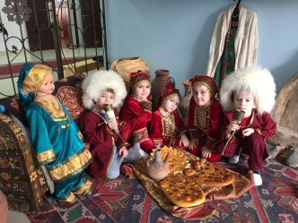
Новруз –байрам Праздник первой борозды

Slide 8
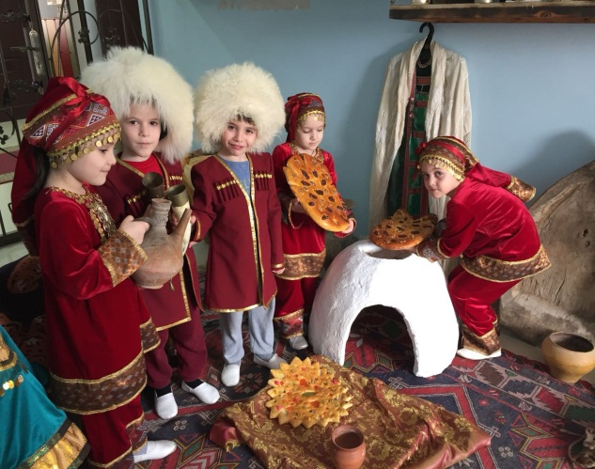
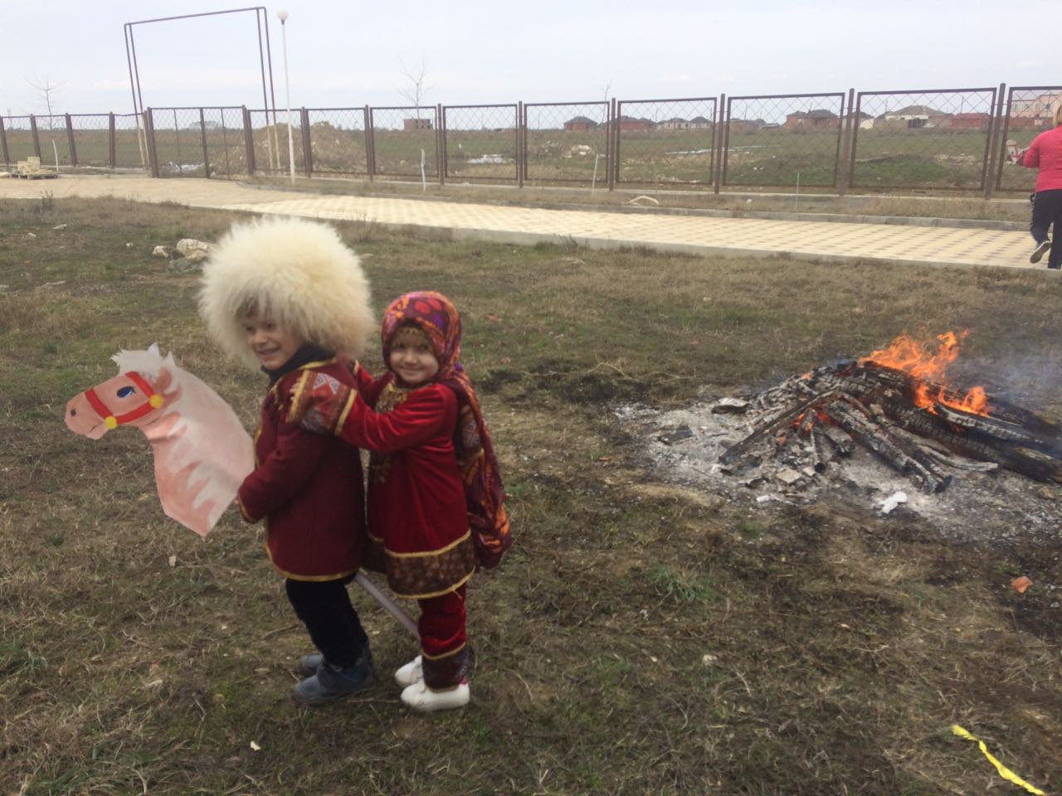
Спасибо за внимание

